Slide 1


Maturitní okruhy Programování
4.
Proměnné a paměťové oblasti
Vytvořil Jan Till, Střední průmyslová škola, Mladá Boleslav, Havlíčkova 456

Slide 2
Organizace ústní maturitní zkoušky
🎰
Losování čísla
25 témat
🤔
Příprava
15 minut
😼
Ústní zkouška
15 minut
Vytvořil Jan Till, Střední průmyslová škola, Mladá Boleslav, Havlíčkova 456

Slide 3
Hodnocení ústní maturitní zkoušky
🎰
Losování čísla
25 témat
7️⃣
Jedno téma
Praktická (max 5b)
a teoretická (max 5b)
část
✅
Bodová tabulka
8,5 a více – 1
6,5 a více – 2
5,0 a více – 3
3,5 a více – 4
Méně než 3,5 – 5
Vytvořil Jan Till, Střední průmyslová škola, Mladá Boleslav, Havlíčkova 456

Slide 4
Otázky k tomuto tématu
Praktická část – max 5 bodů
Teoretická část – max 5 bodů
4.1. Definice proměnné (max 1b)
4.2. Druhy proměnných (max 1b)
4.3. Deklarace a inicializace (max 0,5b)
4.4. Přetypování, casting, parsování (max 1b)
4.5. Konvence (max 0,5b)
4.6. Stack a Heap (max 1b)
Vytvořil Jan Till, Střední průmyslová škola, Mladá Boleslav, Havlíčkova 456

Slide 5
Definice proměnné a její vytvoření
Soubor Main.java
public class Main {
public static void main(String[] args) { int i = 10;
System.out.println(i);
}
}
int i = 10;
L = P;
Deklarace
Inicializace
Deklarace
Inicializace
Stejný jako matematická rovnice
Proměnná je vymezený prostor v paměti. Do tohoto prostoru můžeme ukládat různé hodnoty, můžeme na ně odkazovat, můžeme je měnit.
Vytvořil Jan Till, Střední průmyslová škola, Mladá Boleslav, Havlíčkova 456

Slide 6
Deklarace a inicializace
Ne-primitivní datové typy –String, pole a třídy
String uchovává textové řetězce
Pole uchovává vícero hodnot stejného datového typu
Primitivní datové typy
byte, short, int, long, float, double, boolean a char
int foo
int i = 10;
Deklarace
Deklarace
Inicializace
Vytvořil Jan Till, Střední průmyslová škola, Mladá Boleslav, Havlíčkova 456

Slide 7
Druhy proměnných
Data Type | Size | Description
byte | 1 byte | Ukládá celá čísla od -128 do 127
short | 2 bytes | Ukládá celá čísla od -32,768 do 32,767
int | 4 bytes | Ukládá celá čísla od -2,147,483,648 do 2,147,483,647
long | 8 bytes | Ukládá celá čísla od -9,223,372,036,854,775,808 do 9,223,372,036,854,775,807
float | 4 bytes | Ukládá reálná čísla.
double | 8 bytes | Ukládá reálná čísla.
boolean | 1 bit | Ukládá hodnoty true nebo false
char | 2 bytes | Ukládá jeden znak nebo ASCII hodnotu
Vytvořil Jan Till, Střední průmyslová škola, Mladá Boleslav, Havlíčkova 456

Slide 8
Druhy proměnných
Primitivní datové typy
byte
short
int
long
float
double
boolean
char
Proměnná foo
data_type foo
byte foo = hodnota
short foo = hodnota
int foo = hodnota
long foo = hodnota
float foo = hodnota
double foo = hodnota
boolean foo = hodnota
char foo = hodnota
Vytvořil Jan Till, Střední průmyslová škola, Mladá Boleslav, Havlíčkova 456

Slide 9
Přetypování, casting, parsování
Přetypování – převádíme proměnnou z jednoho datového typu na jiný
Přetypování
byte -> short -> char -> int -> long -> float -> double
double -> float -> long -> int -> char -> short -> byte
Implicitní/Automatické/Widening/Upcasting
Explicitní/Vynucené/Manuální/Narrowing/Downcasting
Konvertujeme menší datový typ na větší
Konvertujeme větší datový typ na menší
int foo = 420;
double fee = foo;
System.out.println(foo); // 420
System.out.println(fee); // 420.0
double foo = 420.69;
int fee = (int) foo;
System.out.println(foo); // 420.69
System.out.println(fee); // 420
Do () dáváme datový typ, na který chceme danou proměnnou konvertovat
Vytvořil Jan Till, Střední průmyslová škola, Mladá Boleslav, Havlíčkova 456

Slide 10
Parsování
int foo = 5; String fee = String.valueOf(foo); System.out.println(foo); //5 System.out.println(fee); //5 String faa = "420"; int fii = Integer.parseInt(faa); System.out.println(faa); //420 System.out.println(fii); //420 String fuu = "420.69"; double fyy = Double.parseDouble(fuu); System.out.println(fuu); //420.69 System.out.println(fyy); //420.69
Vytvořil Jan Till, Střední průmyslová škola, Mladá Boleslav, Havlíčkova 456

Slide 11
Konvence
Názvy u proměnných:
pojmenováváme anglicky
bez mezer
používáme „Lower Camel Case“ – první slovo všechny písmena malé, každý následující slovo začíná velkým písmenem
U konstant se dá používat „SCREAMING SNAKE CASE“ – všechny písmena velké, slova se oddělují podtržítkem. V dnešní době chytrých IDEček, které hned ukazují typ proměnných stojí za uváženou, jestli je vůbec SCREAMIN SNAKE CASE zapotřebí.
String firstName = “John”;
Vytvořil Jan Till, Střední průmyslová škola, Mladá Boleslav, Havlíčkova 456

Slide 12
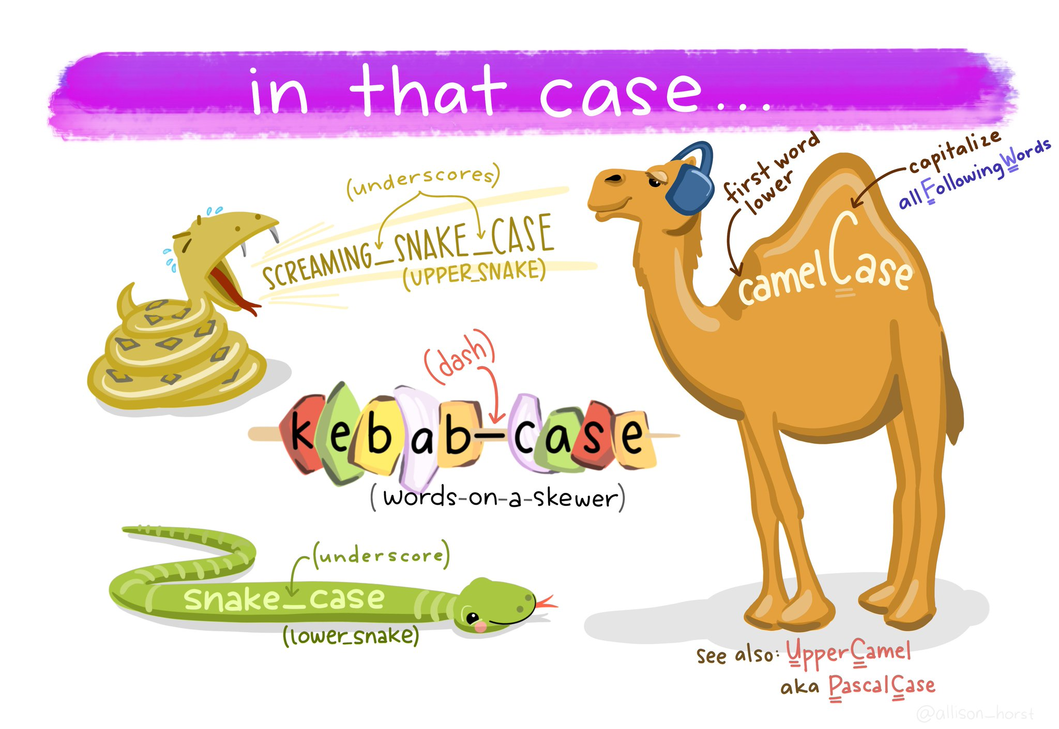
Vytvořil Jan Till, Střední průmyslová škola, Mladá Boleslav, Havlíčkova 456

Slide 13



Java Stack a Heap
Java paměťové oblasti
Stack
Heap

Slide 14
Java Stack
Java paměťové oblasti
Stack
main();

Slide 15
Java Stack
Java paměťové oblasti
Stack
Main.java
String jmeno;
int vek;
main();
jmeno
vek

Slide 16
Java Stack
Java paměťové oblasti
Stack
Main.java
String jmeno;
int vek;
funkce1();
funkce1();
var
var
var
main();
jmeno
vek

Slide 17
Java Stack
Java paměťové oblasti
Stack
Main.java
String jmeno;
int vek;
funkce1();
funkce2();
vars fce2
funkce2();
funkce1();
vars fce1
main();
jmeno
vek

Slide 18
Java Stack
Java paměťové oblasti
Stack
Main.java
String jmeno;
int vek;
funkce1();
funkce2(); - hotovo
funkce1();
vars fce1
main();
jmeno
vek

Slide 19
Java Stack
Java paměťové oblasti
Stack
Main.java
String jmeno;
int vek;
funkce1(); - hotovo
funkce2(); - hotovo
main();
jmeno
vek

Slide 20
Java Heap
Java paměťové oblasti
Stack
Main.java
String jmeno;
int vek;
funkce1();
Pepege pepege;
main();
jmeno
vek
pepege

Slide 21
Java Heap
Java paměťové oblasti
Stack
Heap
new pepege
Main.java
String jmeno;
int vek;
funkce1();
Pepege pepege;
pepege = new Pepege();
main();
jmeno
vek
pepege

Slide 22
Java Heap
Java paměťové oblasti
Stack
Heap
new pepege
new pepege
Main.java
String jmeno;
int vek;
funkce1();
Pepege pepege;
pepege = new Pepege();
pepege = new Pepege();
main();
jmeno
vek
pepege

Slide 23
Java Garbage Collector (GC)
Java paměťové oblasti
Stack
Heap
new pepege
new pepege
Main.java
String jmeno;
int vek;
funkce1();
Pepege pepege;
pepege = new Pepege();
pepege = new Pepege();
main();
jmeno
vek
pepege

Slide 24
Java Instance
Java paměťové oblasti
Stack
Heap
new pepege
- name = nufik
class Pepege {
String name;
}
Pepege pepege1 = new Pepege();
Pepege1.name = “nufik”;
main();
pepege1

Slide 25
Java Instance
Java paměťové oblasti
Stack
Heap
new pepege
- name = nufik
class Pepege {String name;}
Pepege pepege1 = new Pepege();
pepege1.name = “nufik”;
Pepege pepege2 = new Pepege();
pepege2.name = “vlken69”;
new pepege
- name = vlken69
main();
pepege2
pepege1

Slide 26
Java Instance
Java paměťové oblasti
Stack
Heap
new pepege
- name = nufik
class Pepege {
String name;
Account account;
}
Pepege pepege1 = new Pepege();
pepege1.name = “nufik”;
Pepege pepege2 = new Pepege();
pepege2.name = “vlken69”;
new pepege
- name = vlken69
main();
pepege2
pepege1

Slide 27
Java Instance
Java paměťové oblasti
Stack
Heap
new pepege
- name = nufik
- account
class Pepege {
String name;
Account account;
}
Account account;
Pepege pepege1 = new Pepege();
pepege1.name = “nufik”;
Pepege pepege2 = new Pepege();
pepege2.name = “vlken69”;
new pepege
- name = vlken69
- account
new account
account
main();
pepege2
pepege1

Slide 28
Java Instance
Java paměťové oblasti
Stack
Heap
new pepege
- name = nufik
- account
class Pepege {
String name;
Account account;
}
Account account;
Pepege pepege1 = new Pepege();
pepege1.name = “nufik”;
pepege1.account = account
Pepege pepege2 = new Pepege();
pepege2.name = “vlken69”;
new pepege
- name = vlken69
- account
new account
account
main();
pepege2
pepege1

Slide 29
Reference
[online]. [cit. 2022-10-23]. Dostupné z: https://pbs.twimg.com/media/ELuERYrU0AAI_7b.jpg:large
Vytvořil Jan Till, Střední průmyslová škola, Mladá Boleslav, Havlíčkova 456

